Slide 1
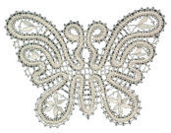
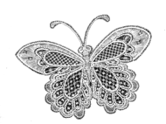
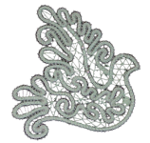
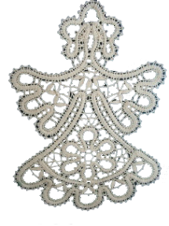
Волшебство
кружев
СОСТАВИЛА: ВОСПИТАТЕЛЬ ДОУ № 18
«АЛЕНЬКИЙ ЦВЕТОЧЕК» г. АЛЬМЕТЬЕВСКА
САФИНА ЛАРИСА ВАСИЛЬЕВНА

Slide 2
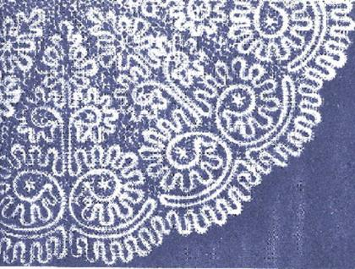

Русское название этого изделия родственно слову «кружить». Кстати, когда-то слово «кружево» и писалось как «круживо». Может быть, так указывалось на его назначение: «окружать» нарядной отделкой одежду и предметы быта из ткани.
Может быть, имелось в виду «кружение» повторяющегося узора. А может быть, сыграла свою роль связь с представлением о снежном «кружеве» метели, столь хорошо знакомом русскому человеку.

Slide 3
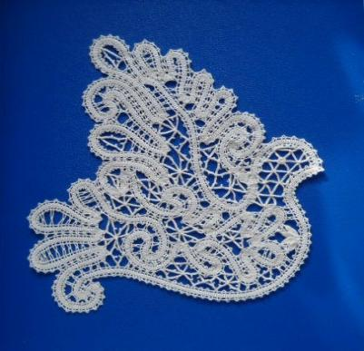
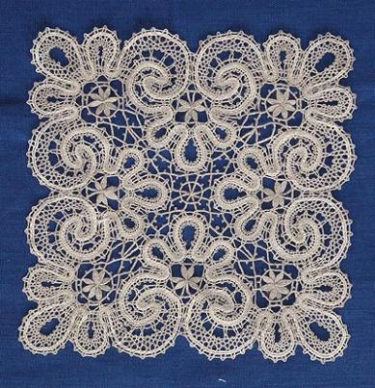
Сотни мастериц, во всех уголках страны стали изобретать свое кружево. Вот тогда и вспомнили про льняную ниточку, а вспомнив – удивили весь мир белоснежным, легким как пух, русским кружевом.

Slide 4
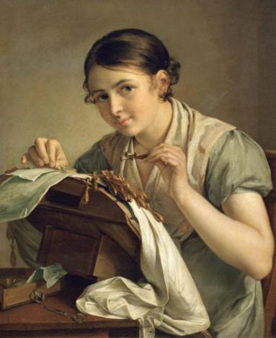
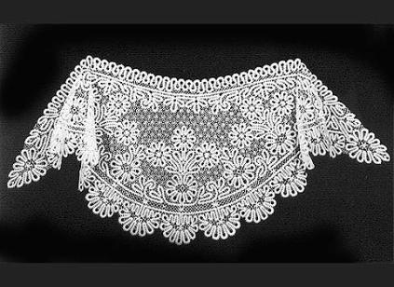
В деревнях мастерицы – кружевницы начинали заниматься плетением с ранних лет. Но мало, кто плел на продажу. Все больше для себя или в подарок. Если же кружевная косынка доставалась девушке в наследство от матери или бабушки, то свою работу можно было и продать, получив за нее кованые посеребренные сережки, дюжину веретён, а может, еще и пару хороших гребенок.

Slide 5
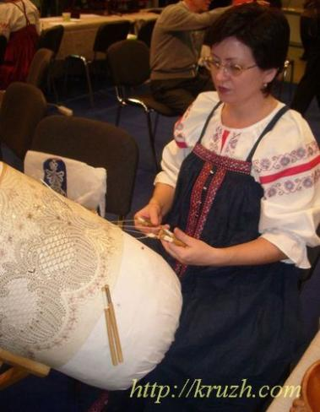
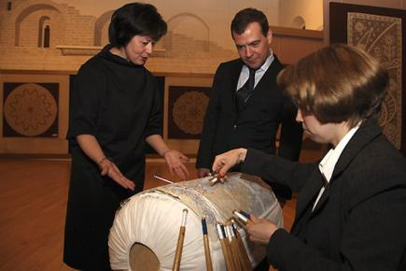
В России до сих пор существует несколько промыслов, из них самые известные - Вологодский, Елецкий, Кировский, Белёвский, Михайловский промыслы.

Slide 6
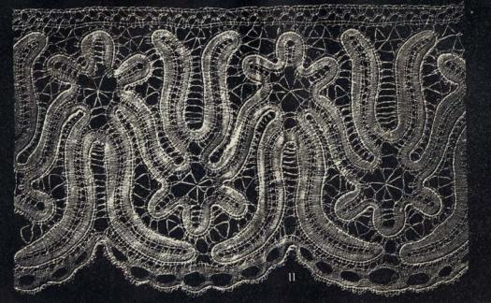
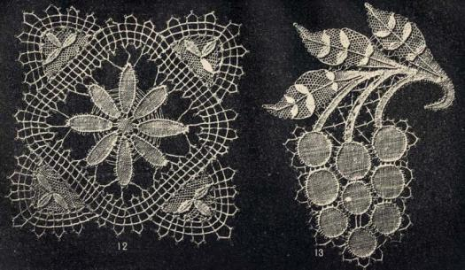
Елецкое кружево отличается мягким контрастом мелкого изящного узора (растительного и геометрического) и тонкого ажурного фона. Для него типичны очень легкие и воздушные решетки, соединяющие узор; растительные мотивы имеют черты особой прозрачности. Более разнообразным в последнее время стал цвет изделий.

Slide 7
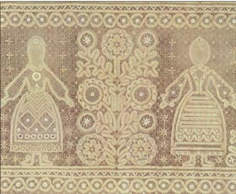
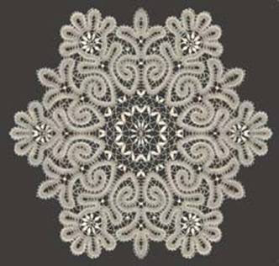
В кировском кружеве применяют в основном растительный орнамент. У кировских мастеров нет четкого выделения узора на фоне решетки. Решетка здесь слилась с узором, в силу чего весь узор приобретает большую нарядность и виртуозность рисунка. Мотивы орнамента представляют собой, то звездочки-розетки, то трилистники.

Slide 8
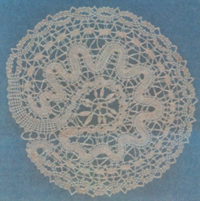
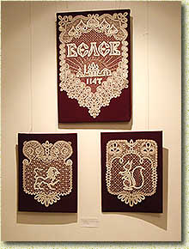
Белёвское кружево отличают затейливые чередования различного вида тесемок, которые цепляясь между собой образуют неповторимые узоры и сочетания. К характерным особенностям относятся ассиметричное построение фестонов. Сильно отличается от всех других замкнутым орнаментом, состоящим из тесемок, квадратов, паучков, змеек.

Slide 9
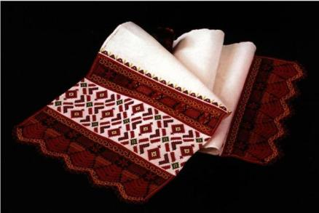
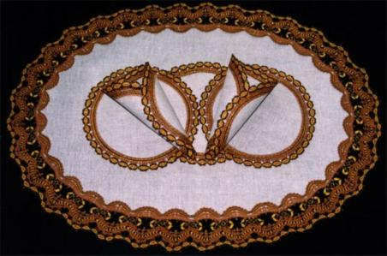
Михайловские кружева отличает особая техника исполнения. Здесь используют только численный прием кружевоплетения, выполняемый без сколка по счету нитей. Узор их строится в основном из несложных веерообразных мотивов, округлых розеток, фестонов, разнообразных решетоктонов.
Привлекательность этого вида заключается в его колорите, построенном на сочетании красных, зеленых, синих, серых и черных тонов.

Slide 10
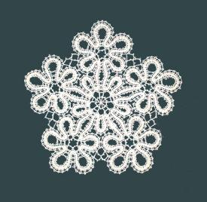
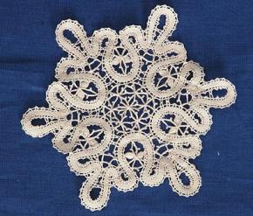
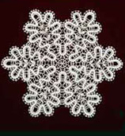
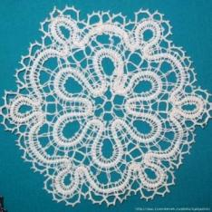
Вологда всегда была одним из главных центров русского кружевоплетения. Именно здесь мастерицы начали плести узоры в виде нежных звездочек-снежинок. Вологодское кружево напоминает узоры инея на стекле, которые исчезнут под первыми лучами мартовского солнца.

Slide 11
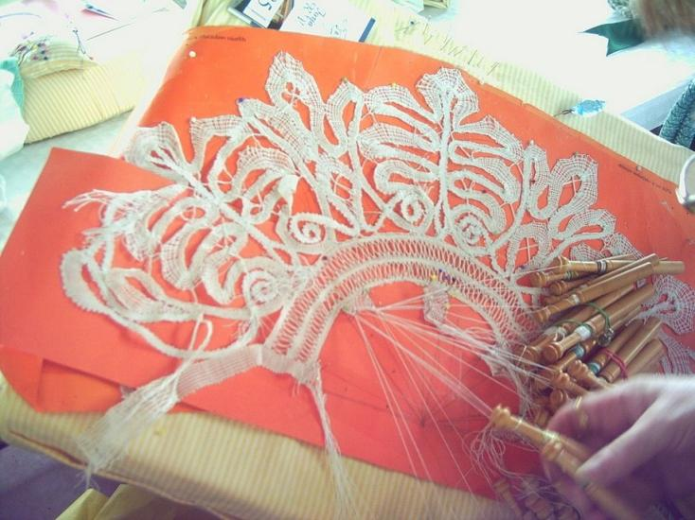
Известны две основные разновидности кружева, изготовляемого вручную: шитое иглой и плетенное на коклюшках. Наибольшее распространение получило плетеное кружево.

Slide 12
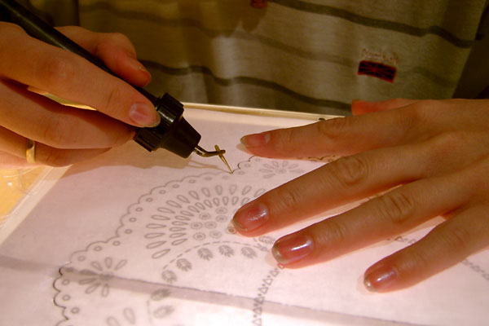
Прежде, чем сплетет девушка первую в своей жизни кружевную косынку, другая мастерица должна приложить к этой работе свои руку и сердце. Художник по кружеву - работа незаметная и почти забытая. Мало кто знает, какими удивительными секретами владеют люди этой профессии.

Slide 13
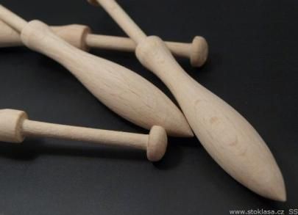
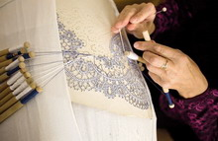
Каждая нить наматывается на отдельную палочку - коклюшку. Она представляет собой точеную или резную палочку, один конец которой утолщен, а на другом имеется шейка с пуговкой для наматывания ниток. В зависимости от того, насколько сложен выплетаемый узор, используется разное число коклюшек – иногда несколько сотен.
Когда кружевница быстро перебирает их во время работы, они издают мелодичный перезвон. Самыми звонкими, по мнению многих мастериц, являются вересковые коклюшки.

Slide 14
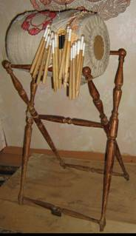
Далее наступает черeд куфтыря – набитого соломой матерчатого барабана. Этот барабан может называться по-разному: «болван», «бубен», «кутуз», «пуга». Его укрепляют на специальной подставке «разножке» (небольших козлах), предварительно обернув бумажным сколком.

Slide 15

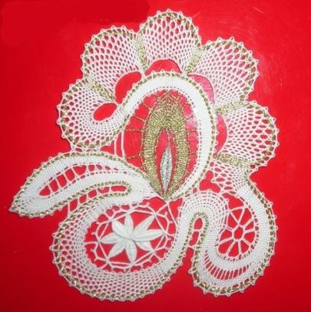
Сколок – контурный рисунок, по которому будет выплетаться узор. Мастеров -художников, которые готовят такие рисунки, называли когда-то «знаменщиками». Рисунок наносится на плотную гладкую бумагу в виде точек. Эту бумагу прикрепляют к барабану. В точки, обозначающие контур рисунка, втыкают булавки.
Кружево, изготовленное
по данному сколоку
Сколок кружева

Slide 16
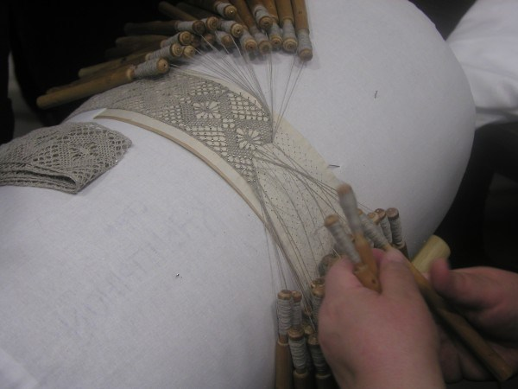
Во время работы мастерица перемещает их по контуру рисунка, вставляя в дырочки на сколке булавки и перекидывая коклюшки, плетея переплетает нити.

Slide 17
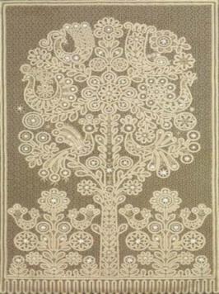
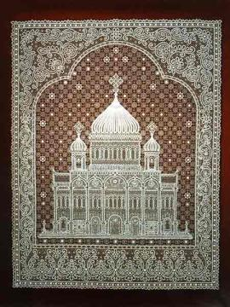
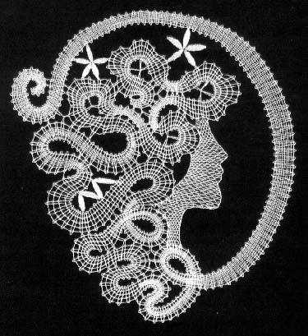
Узоры в кружеве разнообразны. Это могут быть и геометрические фигуры, и мотивы растительного и животного мира, и фантастические существа, и явления природы, и человеческие фигуры, и архитектурные сооружения.

Slide 18
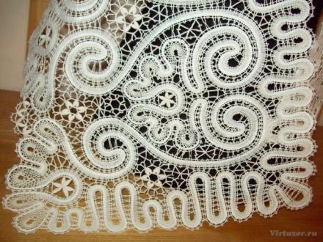
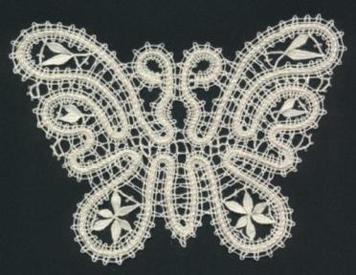
Но какими бы сложными ни были изображения, все они состоят из нескольких элементов. В вологодском кружеве контуры рисунка выплетаются тесьмой, которая имеет вид полосы, напоминающей рогожку.

Slide 19
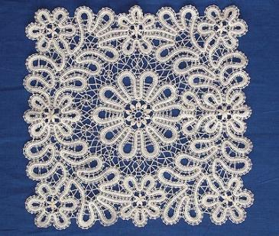
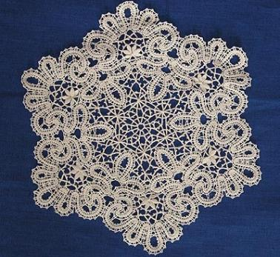
Вологодское кружево отличают особая плавность линий рисунка, ритмическое повторение элементов орнамента, богатая узорность. Кружево вызывает эмоции, сходные с впечатлением от звучащей мелодии. Вот почему, наверное, вологодское кружево считают «музыкальным».

Slide 20
